Slide 1

图解Python
你值得拥有
作者：丁江锋

Slide 2
01
什么是Python
02
Python的优缺点
目录
03
Python的前世今生
04
Python的应用领域

Slide 3
05
Python的基础知识
06
Python的人工智能
目录
07
Python的GUI编程
08
Python的web框架

Slide 4
09
Python的科学计算
10
Python的数据库操作
目录
11
Python的自动化运维
12
Python的自动化测试

Slide 5
13
Python的数据可视化
14
Python的持续集成工具链
目录
15
Python的游戏编程
16
Python的高性能编程

Slide 6
1
什么Python

Slide 7
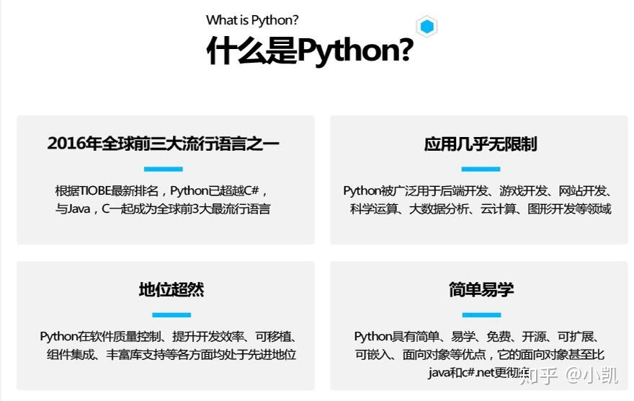
分享成就未来
什么是python
Python 是一门有条理的和强大的面向对象的动态程序设计语言。
Python 是一门简单易学且功能强大的编程语言。它拥有高效的高级数据结构，并且能够用简单而又高效的方式进行面向对象编程。Python 优雅的语法和动态类型，再结合它的解释性，使其在大多数平台的许多领域中成为编写脚本或开发应用程序的理想语言。

Slide 8
分享成就未来
python的优雅简洁高效
JavaScript是精力充沛的狂热信徒，她愿意去寻找出任何荒谬的办法来跑的更快——即使会因此变得体积太庞大而无法干任何其它的事情。然而，你无法忽视她，因为她无处不在，你总能遇到她。幸运的是，当她变的有点失控时，她的胖朋友们会为你提醒她。
Ruby 是一个略显丰满的女孩，但其令人窒息的甜蜜面容绝对会成为你一生的梦想，然而，当你最终得到了她，她却开始迅速发胖，你开始认识到了她华丽外表下所有恶劣的性格缺陷。你坚持认为事情会有好转，但事实却不是这样，你最终不得不苦恼的把所有时间都花在寻找新的能让她保持高兴的事情上。
Java 是一个过于精于计算的生意场上的女人，她会盲目的遵循各种习惯风俗——不论它们是如何的相互矛盾和荒谬。虽然相貌平平，但你和她出门或做任何事情前都必须经过各种的礼节、复杂的装饰、规定的仪式。她通过各种方法、没完没了的自我宣传来保持一个好的名声。
Python是大众情人，她体贴周到，魅力迷人，是一位好听众，更是伶牙俐齿，思想有见地，有时她会进入野外自我探索的旅途，在那里，她能彻底的自我再造，当她会来时，你看到的已经是完全另外一个人了。
Lisp将会成为你事业上的导师，能在任何事情上为您提供理论方案，让你佩服的五体投地，但是，按她的方法做出的锤子不能直直钉入一个钉子。永远都是玄虚的思想，宏大的计划，跟着她，你会发现自已永远都只能住在桥洞里饿的瑟瑟发抖，直到她发现另外一个愿意为她花钱的傻瓜再为她可笑的追逐50年的风车。
PHP是一个很平常的女孩，能真心的和你交谈。她超重，不是很聪明，皮肤不好，虽然化妆也不是很漂亮，每有流行事情她都在几年后才去追随，安于现状。你最终会勉强接受她。

Slide 9
2
Python的优缺点

Slide 10

分享成就未来
Python 的优点
简单
Python是一种代表简单主义思想的语言。阅读一个良好的Python程序就感觉像是在读英语一样，尽管这个英语的要求非常严格！Python的这种伪代码本质是它最大的优点之一。它使你能够专注于解决问题而不是去搞明白语言本身。
易学
就如同你即将看到的一样，Python极其容易上手。前面已经提到了，Python有极其简单的语法。
免费、开源
Python是FLOSS（自由/开放源码软件）之一。简单地说，你可以自由地发布这个软件的拷贝、阅读它的源代码、对它做改动、把它的一部分用于新的自由软件中。FLOSS是基于一个团体分享知识的概念。这是为什么Python如此优秀的原因之一——它是由一群希望看到一个更加优秀的Python的人创造并经常改进着的。
高层语言
当你用Python语言编写程序的时候，你无需考虑诸如如何管理你的程序使用的内存一类的底层细节。
可移植性
由于它的开源本质，Python已经被移植在许多平台上（经过改动使它能够工作在不同平台上）。如果你小心地避免使用依赖于系统的特性，那么你的所有Python程序无需修改就可以在下述任何平台上面运行。
这些平台包括Linux、Windows、FreeBSD、Macintosh、Solaris、OS/2、Amiga、AROS、AS/400、BeOS、OS/390、z/OS、Palm OS、QNX、VMS、Psion、Acom RISC OS、VxWorks、PlayStation、Sharp Zaurus、Windows CE甚至还有PocketPC、Symbian以及Google基于linux开发的Android平台！

Slide 11
分享成就未来
Python 的优点
解释性
这一点需要一些解释。一个用编译性语言比如C或C++写的程序可以从源文件（即C或C++语言）转换到一个你的计算机使用的语言（二进制代码，即0和1）。这个过程通过编译器和不同的标记、选项完成。当你运行你的程序的时候，连接/转载器软件把你的程序从硬盘复制到内存中并且运行。而Python语言写的程序不需要编译成二进制代码。你可以直接从源代码运行程序。在计算机内部，Python解释器把源代码转换成称为字节码的中间形式，然后再把它翻译成计算机使用的机器语言并运行。事实上，由于你不再需要担心如何编译程序，如何确保连接转载正确的库等等，所有这一切使得使用Python更加简单。由于你只需要把你的Python程序拷贝到另外一台计算机上，它就可以工作了，这也使得你的Python程序更加易于移植。
面向对象
Python既支持面向过程的编程也支持面向对象的编程。在“面向过程”的语言中，程序是由过程或仅仅是可重用代码的函数构建起来的。在“面向对象”的语言中，程序是由数据和功能组合而成的对象构建起来的。与其他主要的语言如C++和Java相比，Python以一种非常强大又简单的方式实现面向对象编程。
可扩展性
如果你需要你的一段关键代码运行得更快或者希望某些算法不公开，你可以把你的部分程序用C或C++编写，然后在你的Python程序中使用它们。
丰富的库
Python标准库确实很庞大。它可以帮助你处理各种工作，包括正则表达式、文档生成、单元测试、线程、数据库、网页浏览器、CGI、FTP、电子邮件、XML、XML-RPC、HTML、WAV文件、密码系统、GUI（图形用户界面）、Tk和其他与系统有关的操作。记住，只要安装了Python，所有这些功能都是可用的。这被称作Python的“功能齐全”理念。除了标准库以外，还有许多其他高质量的库，如wxPython、Twisted和Python图像库等等。
规范的代码
Python采用强制缩进的方式使得代码具有极佳的可读性。

Slide 12
分享成就未来
Python 的缺点
运行速度
Python是解释型语言，你的代码在执行时会一行一行地翻译成CPU能理解的机器码，这个翻译过程非常耗时，所以很慢。而C程序是运行前直接编译成CPU能执行的机器码，所以非常快。
GIL全局解释锁
GIL是Python解释器（Cpython）时引入的概念，在JPython、PyPy中没有GIL；CPython在执行多线程的时候并不是线程安全的，所以为了程序的稳定性，加一把全局解释锁，能够确保任何时候都只有一个Python线程执行。GIL对计算密集型的程序会产生影响。因为计算密集型的程序，需要占用系统资源。GIL的存在，相当于始终在进行单线程运算，这样自然就慢了。IO密集型影响不大的原因在于，IO，input/output，这两个词就表明程序的瓶颈在于输入所耗费的时间，线程大部分时间在等待，所以它们是多个一起等（多线程）还是单个等（单线程）无所谓的。
这就好比，你在公交站等公交时，你们排队等公交（单线程）还是沿着马路一字排开等（多线程）是无所谓的。公交车（即input，即输入的资源）没来，哪种方式都是瞎折腾。

Slide 13
3
Python的前世今生

Slide 14
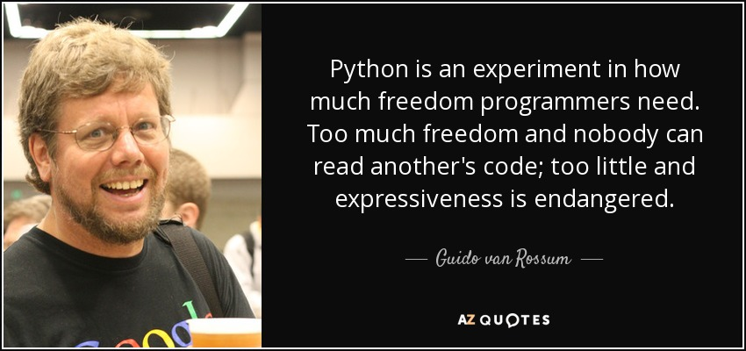
python语言之父
分享成就未来
Guido van Rossum
吉多·范罗苏姆（Guido van Rossum，1956年1月31日－） 是一名荷兰计算机程序员，他作为 Python 程序设计语言的作者而为人们熟知。在 Python 社区，吉多·范罗苏姆被人们认为是“仁慈的独裁者（BDFL）”，意思是他仍然关注 Python 的开发进程，并在必要的时刻做出决定。他目前已经完全脱离决策层，不再领导该语言，给自己一个永久的假期。后续会作为一个普通的核心开发者，待在那里一段时间。

Slide 15
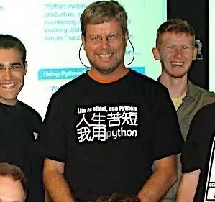
分享成就未来
Python 的诞生
1989年，为了打发圣诞节假期，Guido开始写Python语言的编译器。Python这个名字，来自Guido所挚爱的电视剧Monty Python's Flying Circus。他希望这个新的叫做Python的语言，能符合他的理想：创造一种C和shell之间，功能全面，易学易用，可拓展的语言。Guido作为一个语言设计爱好者，已经有过设计语言的尝试。这一次，也不过是一次纯粹的hacking行为。
1991年，第一个Python编译器诞生。它是用C语言实现的，并能够调用C语言的库文件。
最初的Python完全由Guido本人开发。Python得到Guido同事的欢迎。他们迅速的反馈使用意见，并参与到Python的改进。Guido和一些同事构成Python的核心团队。他们将自己大部分的业余时间用于hack Python。随后，Python拓展到研究所之外。
Python将许多机器层面上的细节隐藏，交给编译器处理，并凸显出逻辑层面的编程思考。Python程序员可以花更多的时间用于思考程序的逻辑，而不是具体的实现细节。这一特征吸引了广大的程序员，Python开始流行。

Slide 16
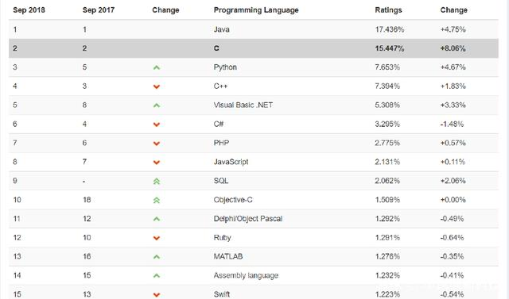
分享成就未来
Python 的今生
TIOBE编程社区索引是编程语言流行度的指标。索引每月更新一次。评级基于全球技术工程师，课程和第三方供应商的数量。流行的搜索引擎，如谷歌，必应，雅虎，维基百科，亚马逊，YouTube和百度，用于计算评级。值得注意的是，TIOBE索引与最佳编程语言或编写大多数代码行的语言无关。
在20世纪90年代初，它进入了排行榜。然后又花了10年才首次达到TIOBE指数前10名。之后，它慢慢地但肯定地接近前5名并最终进入前3名。Python正变得越来越普遍。它已经是大学的首选（适用于需要编程的各种科目），现在也征服了工业界。Python的卖点易于学习，易于安装且易于部署。

Slide 17
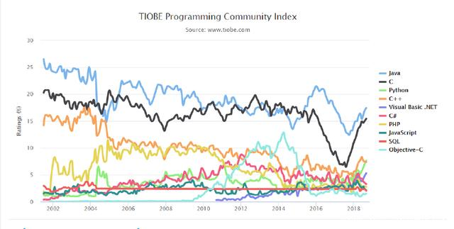
分享成就未来
Python的快速增长的基因
一、易于入门
对于新手十分友好，大多数人都能在短暂的学习中得到很好的进步，不论是初中生还是老人都能利用python完成一些复杂的任务，比如web和各种脚本等等，这是其他语言所不能比拟的。学习周期短，而效果显著，导致了大量的毕业生从事python开发工作。
二、人工智能的发展
近几年人工智能的发展迅猛，各种AI风起云涌，甚至在围棋上挑战人类选手也是屡屡得胜。python对于AI来说有巨大的意义，Stack Overflow发现，数据科学家在Python中的使用增长速度最快，特别是那些从事机器学习的人。根据数据，我们看到人们使用Python进行数据科学的访问模式正是Python使用率急剧上升背后的原因。
三、庞大的社群
一门好的语言总有大多交流的平台，甚至开源的平台，他们为python的发展提供了源源不断的动力，吸引了一大批python爱好者们，他们致力于解决各种问题和研究各种开源模块，为各种python技术的发展做出了卓越的贡献。

Slide 18

分享成就未来
国家战略

Slide 19
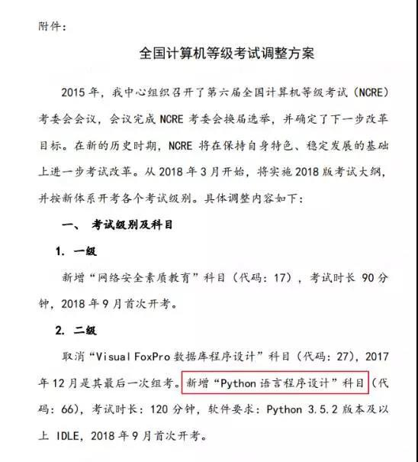
分享成就未来
国家战略

Slide 20
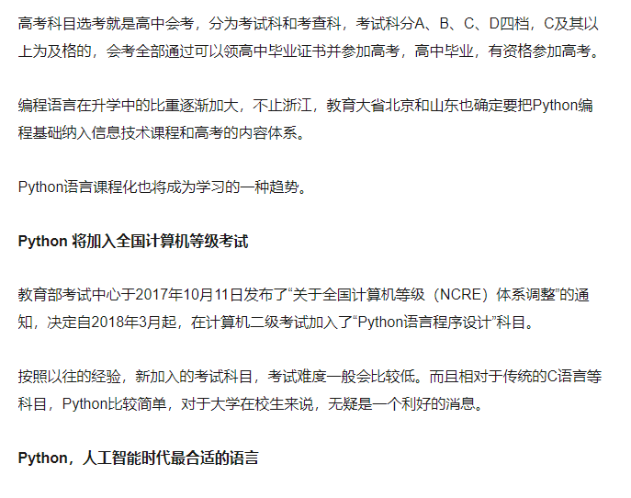
分享成就未来
国家战略

Slide 21
分享成就未来
2027
自动驾驶已相当成熟，大街上超过30%的汽车是无人驾驶的，很多私家车主在上班期间就把车开启自动架驶模式，让它自己接单挣外快；
电动汽车续航可达到1000公里，各大汽车公司宣布不再生产汽油、柴油车，所有汽车电池标准化了，没电了只需到充电站花5分钟换电池即可；
Space X的火星飞船第一次实现载人往返，公司总裁埃隆马斯克信心满满的发布了2050计划，计划要在2050年实现火星长住人口超过5000人，到本世纪未要在火星上建造一座超过10万人居住的小型城市；
各行业大量使用机器人替代人工，底层的司机、保安、快递、清洁工、超市服务员、护士、制造工人等技术含量较低的工程受到极大冲击，大量人员失业增加了社会的不稳定性；
除了让机器人做底层繁重的重复的工作外，有技术含量的事情也离不开机器人，比如金融行业里的70%的投资交易都通过职能投资机器人自动完成， IBM的研发的机器人医生不知疲倦的帮病人看病，通过对数百万病历的分析和分类，可以识别和处理人类所见的95%病情，误诊率比人类医生低10倍以上。
中国彻底进入无现金社会，所有的交易都通过网络支付完成，央行宣布回收所有纸币，纸币价值将在2030年失效。

Slide 22
分享成就未来
2027
中国GDP在2025年首超美国，成为世界第一大经济体；
中国企业在越来越多的领域领先全球，微信在100多个国家被广泛使用，华为、小米手机成为成为全球第二、第三大手机厂商，三星市场大幅萎缩。 中国商飞的大飞机抢占了民航机20%的市场，中国承建了众多欧美发达国家的高铁建设；
中国对自己的政治体制更加自信，对外变的更加开放，谷歌、Facebook在2022年再次进入中国开展业务；
VR游戏成为游戏的标配，人们超过一半的休闲时间都花在了玩游戏上；
越来越多的人选择单身，漂亮性感且体贴的sex机器人在都市宅男群体中大受欢迎，很多人攒钱不是为了买车买房，而是为了能拥有一个属于自己的机器人男女朋友；
2027年，科学家宣布已经可以彻底治愈艾滋病；
人体衰老细胞重构技术诞生，通过进行衰老细胞清理和新细胞再生，人类的容颜可以在一个月内年轻10岁，通过若干次的细胞重构手术，人类寿命有望延长至150－200岁，人类的价值观因此受到巨大冲击，因为即使到了60岁，体质也可以做到跟现在的40岁一样；

Slide 23
分享成就未来
Python的未来
至2027年，Python已经推出了5.0版本，开发效率极高、运行速度飞快，成为全球最受程序员欢迎的开发语言！全球超过50%的IT系统是基于Python开发的!
更高——开发效率更高，这一两年Python在业内大火， 我一直思考原因是为什么，除了云计算帮Python带了一波节奏外，还有没有其它原因呢？必然有，我认为还有一个主要原因就是近几点互联网创业热情高涨，千千万万程序员听了各种创业鸡汤，辞掉了大公司安稳工作玩创业，14，15年的中关村创业大街那叫一个热闹，总理都去过好几次，我自己当时也和朋友尝试搞过一两个项目，当时大家都急着要把东西快速开发出来去拿融资，那时的投资人脑子也是热呀，大批大批的钱投给各创业公司，供他们各种现金补贴抢用户。 时间就是金钱，大家恨不得今天刚有了idea,明天产品就能上线，产品晚上线一个月，可能战争就跟你没关系了。 因此，一门开发效率极高的语言就此进入开发者眼帘，开发者们因为犹如神助，开发效率不知道比C,Java高到那里去了，众多创业公司首选 Python做为开发语言，虽然那些创业公司大多都 失败了，但是催生起了Python在国内大热的前戏。
更快——运行速度更快，显然Python并不是一门快语言，慢也是被很多程序员诟病Python的主要原因，但最近几年PyPy解释器在不断的提高着Python的运行速度 ，通过PyPy运行的程序，在某些场景下速度直接逼近C语言，相信再过几年，Python的运行速度将不再是问题。另外，由于近些CPU处理速度的快速发展，编程语言本身的快慢在大多数业务场景下已不再被做为主要考量(除了对响应速度极为敏感的业务，如搜素)。
更强——功能更强，这是导致Python大火的另一个主要原因之一，Python的标准库和第三方库强大到你无法想象，无论你想从事任何方向的技术编程，你几乎都能找到相应的库支持

Slide 24
分享成就未来
Python的未来
5年之内，Python会取代PHP，成为最受欢迎的WEB开发语言
10年内，Python的使用量将趋近甚至超过Java
10年内，主流的人工智能技术都是基于Python开发
Python应用率已经取得第一的领域有：云计算、爬虫、自动化运维、金融分析

Slide 25
4
Python的应用领域

Slide 26
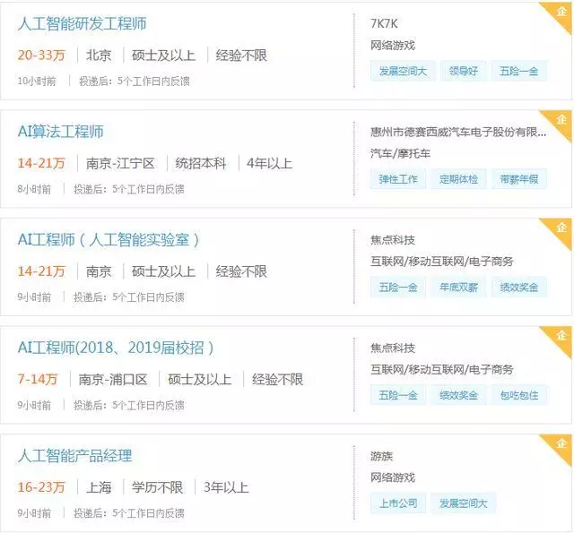
分享成就未来
人工智能

Slide 27
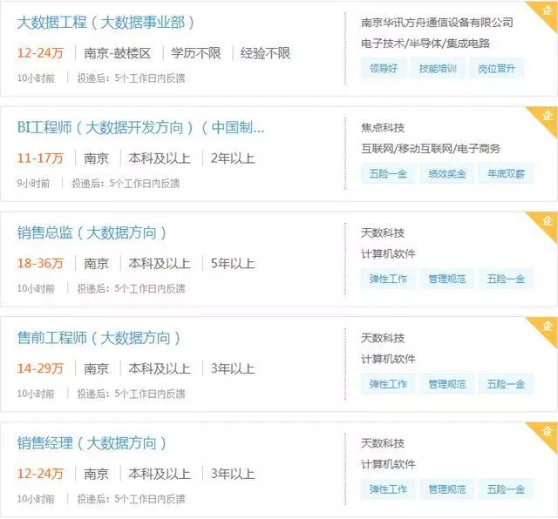
分享成就未来
大数据

Slide 28
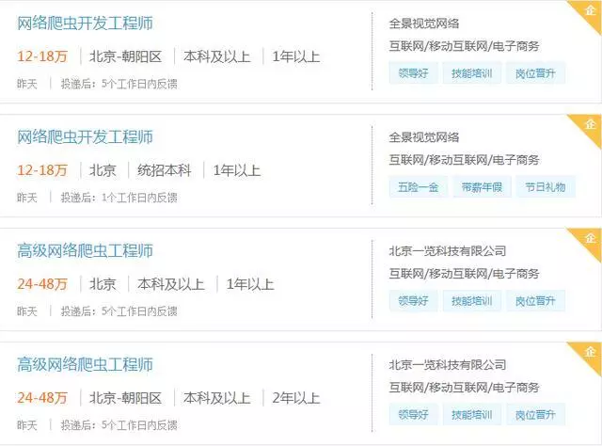
分享成就未来
网络爬虫工程师

Slide 29
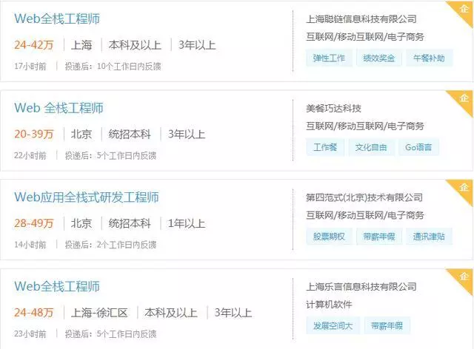
分享成就未来
Python web全栈工程师

Slide 30
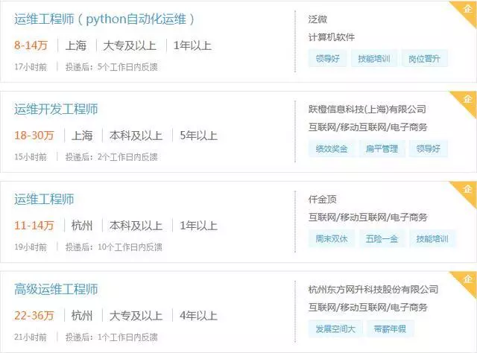
分享成就未来
Python自动化运维师

Slide 31
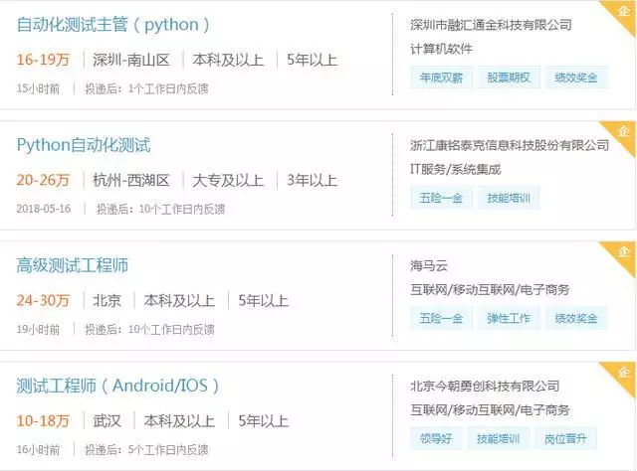
分享成就未来
Python自动化测试

Slide 32
5
Python的基础知识

Slide 33
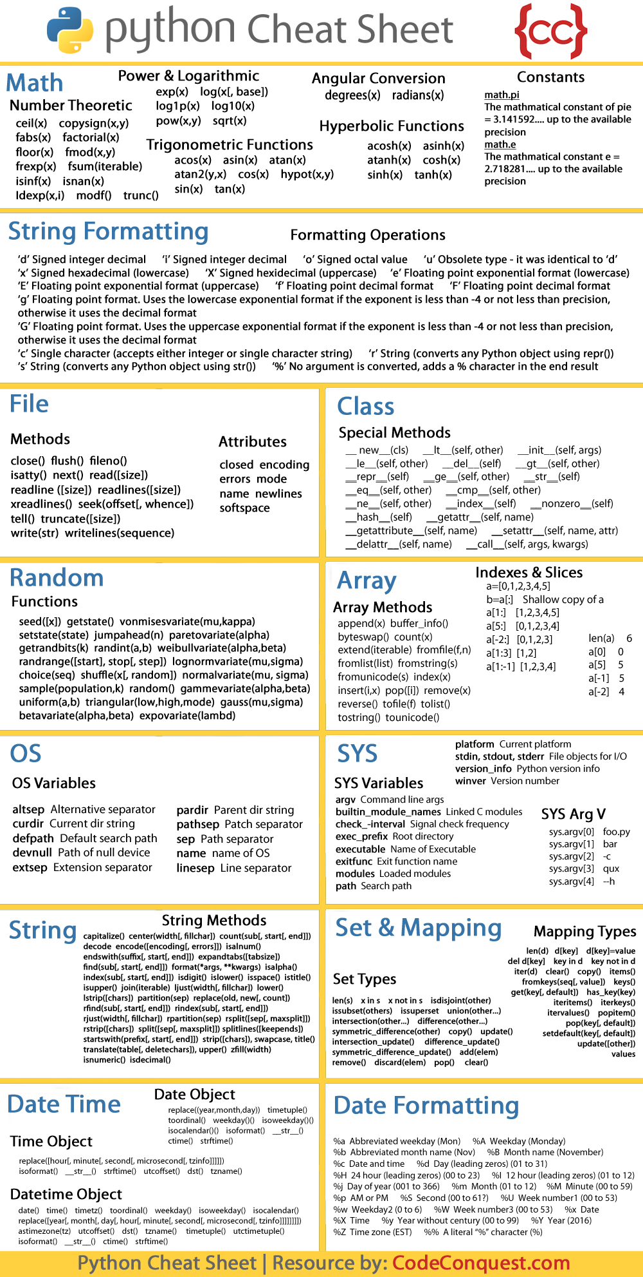
分享成就未来
Python基础模块

Slide 34
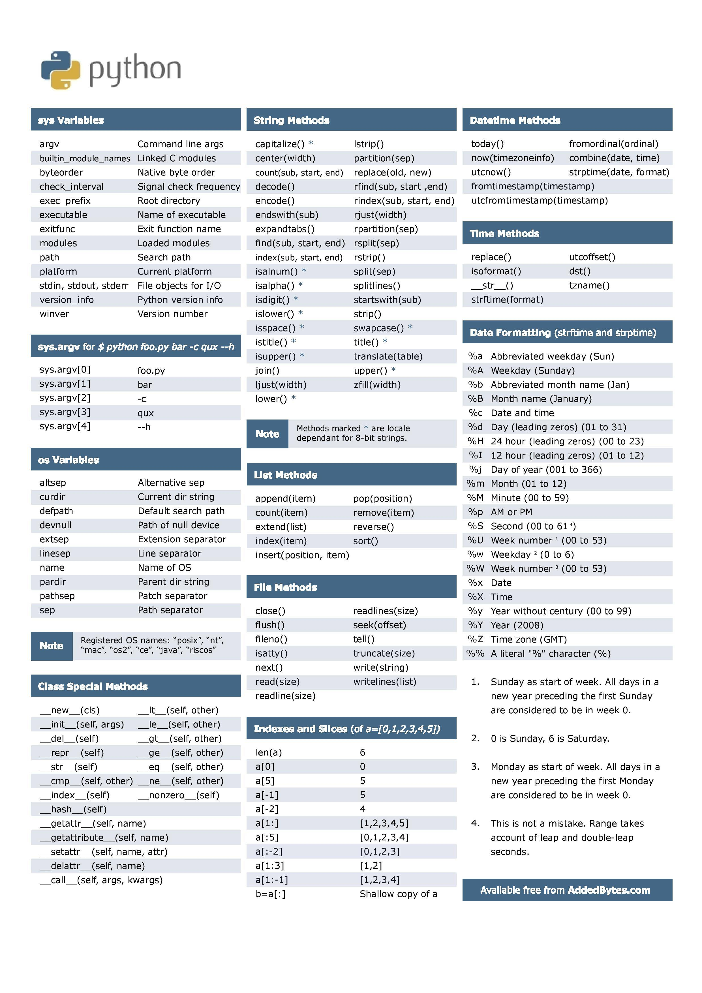
分享成就未来
Python基础模块

Slide 35
6
Python的人工智能

Slide 36
7
Python的GUI编程

Slide 37
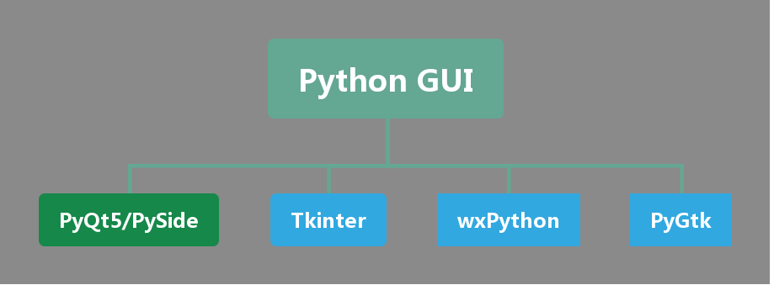
分享成就未来
Python的核心GUI框架

Slide 38
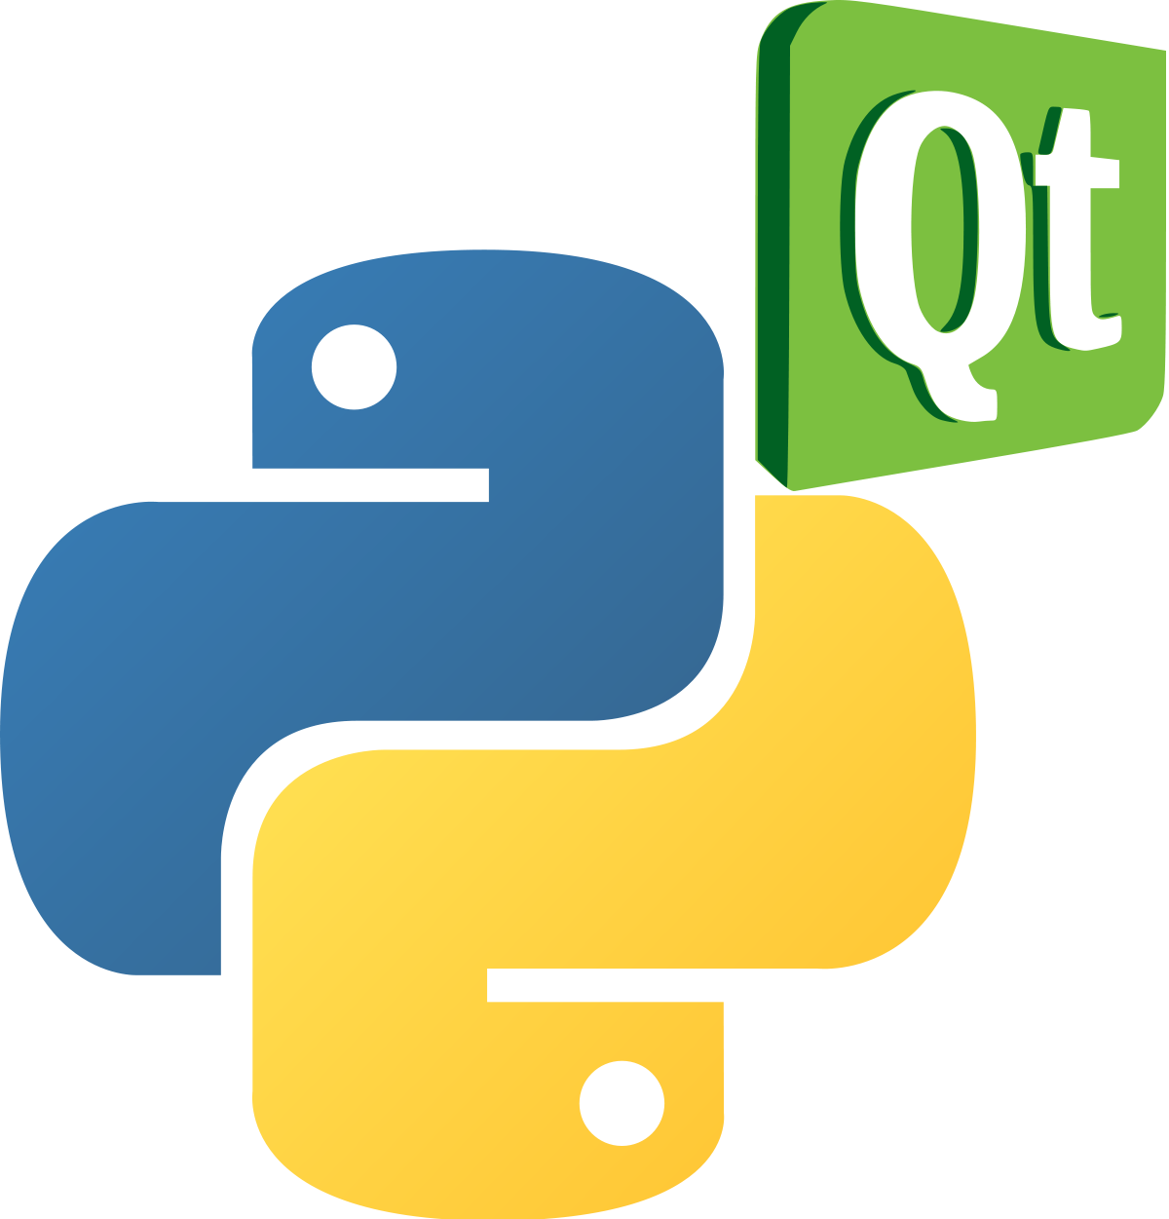
分享成就未来
Python最好的GUI框架-PyQt5
PyQt5 是Digia的一套Qt5与python绑定的应用框架，同时支持2.x和3.x。本教程使用的是3.x。Qt库由Riverbank Computing开发，是最强大的GUI库之一
PyQt5是由一系列Python模块组成。超过620个类，6000和函数和方法。能在诸如Unix、Windows和Mac OS等主流操作系统上运行。PyQt5有两种证书，GPL和商业证书。

Slide 39

分享成就未来
Python最好的GUI框架-PySide
PySide由Qt的官方团队--Nokia Qt进行维护，集成了Qt和Python的优势。一个PySide程序员只需要使用简单的Python语言就能够发挥Qt的所有功能。
PySide拥有LGPL2.1版授权许可，允许进行免费/开源软件和私有商业软件的开发。Matplotlib，PhotoGrabber，Wing IDE，Lucas Chess，Fminer等应用程序均使用PySide开发，这证明了PySide在软件行业的广泛普及和使用。另外，PySide Mobility工程还允许python访问Qt Mobile API，这对你进行移动开发是很有帮助的。
-

Slide 40
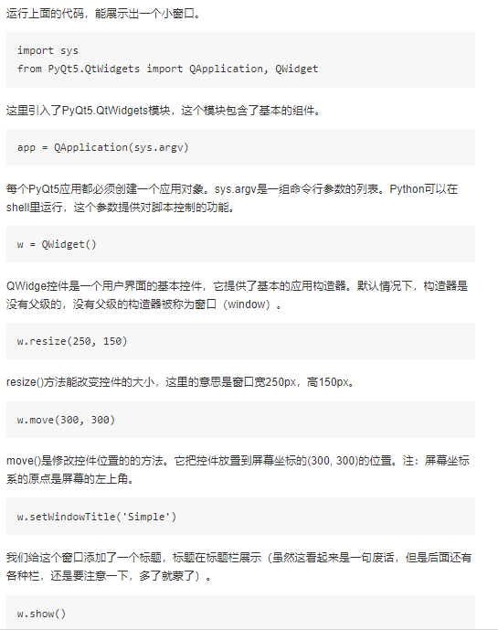
分享成就未来
PyQt5- 简单的窗口
#!/usr/bin/python3
# -*- coding: utf-8 -*-
"""
ZetCode PyQt5 tutorial
In this example, we create a simple
window in PyQt5.
author: Jan Bodnar
website: zetcode.com
Last edited: August 2017
"""
import sys
from PyQt5.QtWidgets import QApplication, QWidget
if __name__ == '__main__':
app = QApplication(sys.argv)
w = QWidget()
w.resize(250, 150)
w.move(300, 300)
w.setWindowTitle('Simple')
w.show()
sys.exit(app.exec_())

Slide 41
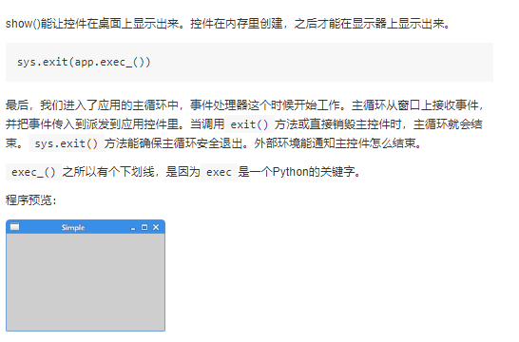
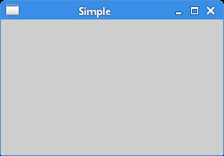
分享成就未来
PyQt5- 简单的窗口

Slide 42
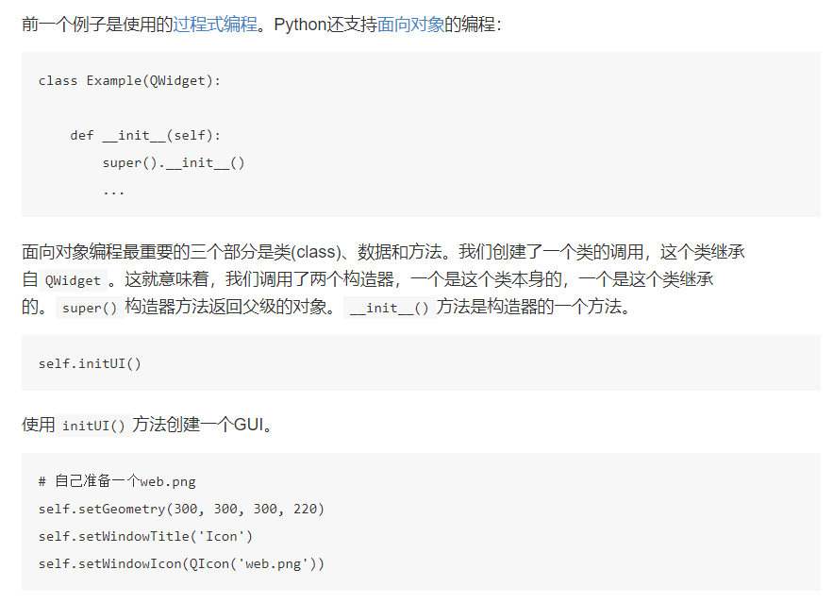
分享成就未来
PyQt5- 带窗口图标
#!/usr/bin/python3
# -*- coding: utf-8 -*-
"""
ZetCode PyQt5 tutorial
This example shows an icon
in the titlebar of the window.
Author: Jan Bodnar
Website: zetcode.com
Last edited: August 2017
"""
import sys
from PyQt5.QtWidgets import QApplication, QWidget
from PyQt5.QtGui import QIcon
class Example(QWidget):
def __init__(self):
super().__init__()
self.initUI()
def initUI(self):
self.setGeometry(300, 300, 300, 220)
self.setWindowTitle('Icon')
self.setWindowIcon(QIcon('web.png'))
self.show()
if __name__ == '__main__':
app = QApplication(sys.argv)
ex = Example()
sys.exit(app.exec_())

Slide 43
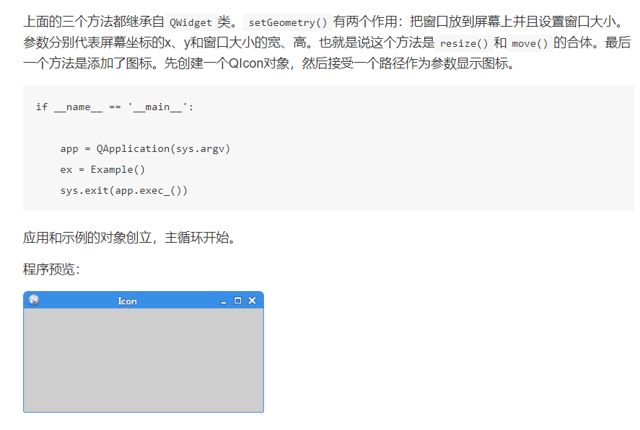
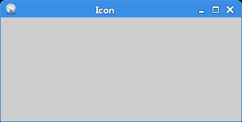
分享成就未来
PyQt5- 带窗口图标

Slide 44
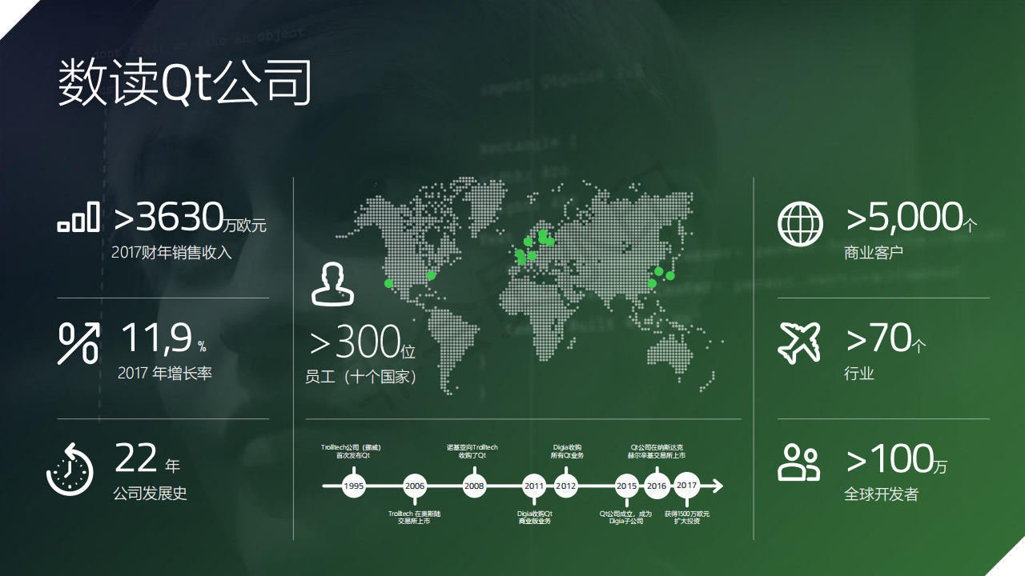
分享成就未来
Qt5- Qt当下

Slide 45
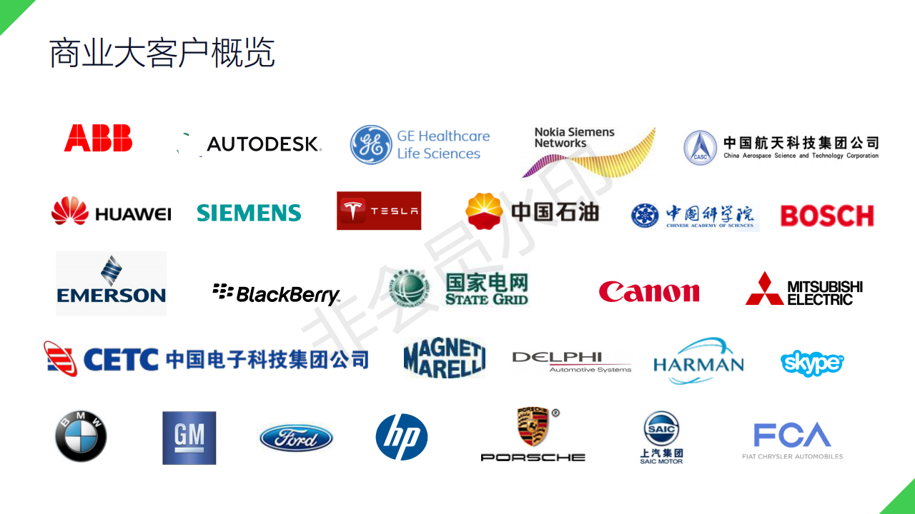
分享成就未来
Qt5- Qt的商业伙伴

Slide 46
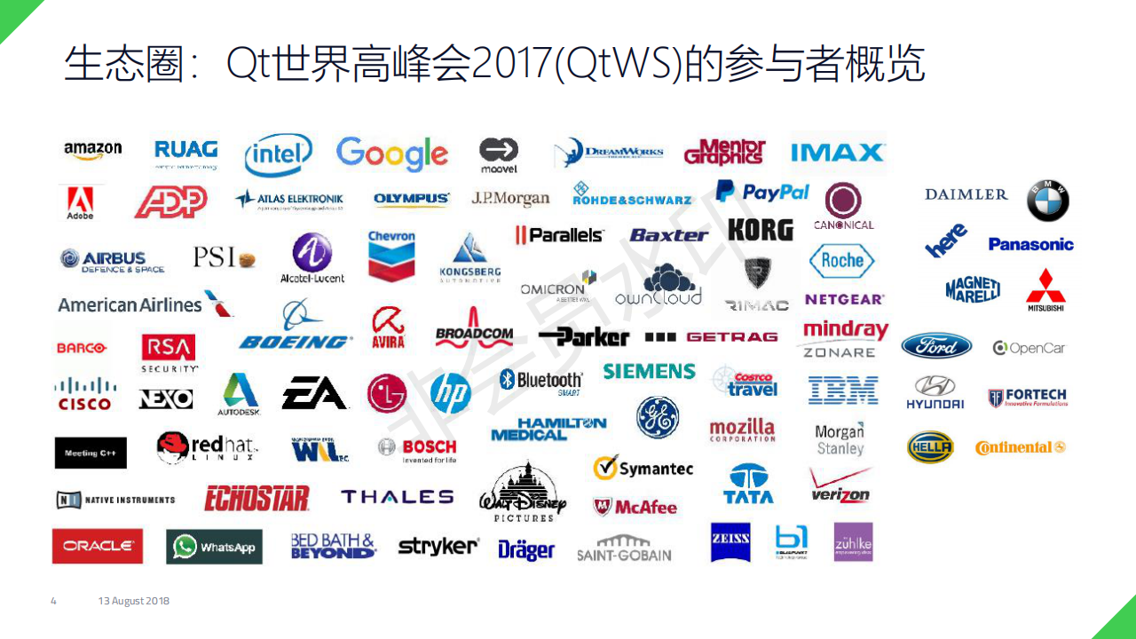
分享成就未来
Qt5- Qt生态圈

Slide 47
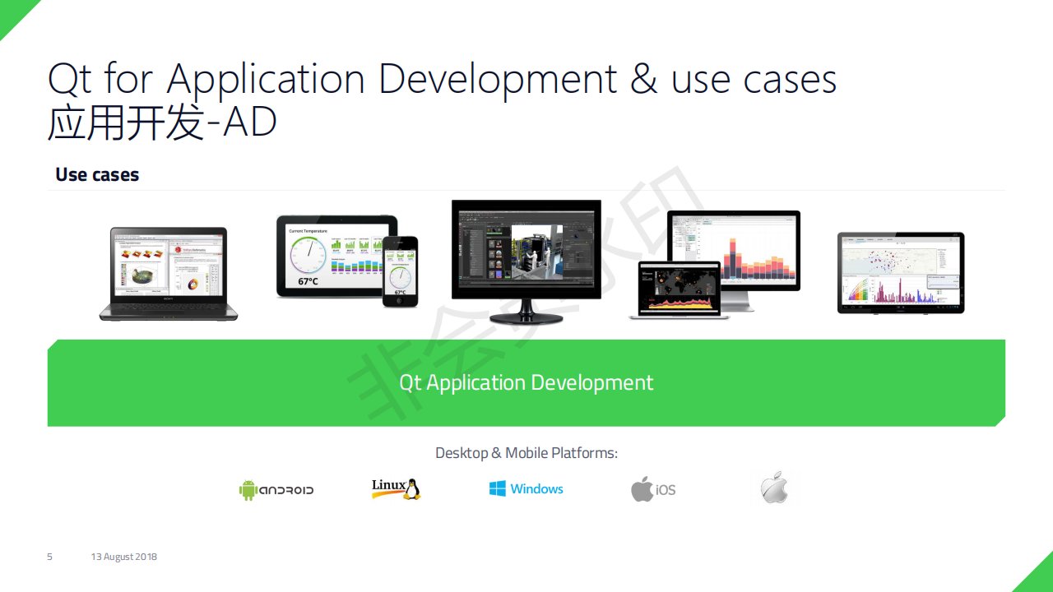
分享成就未来
Qt5- Qt应用开发

Slide 48
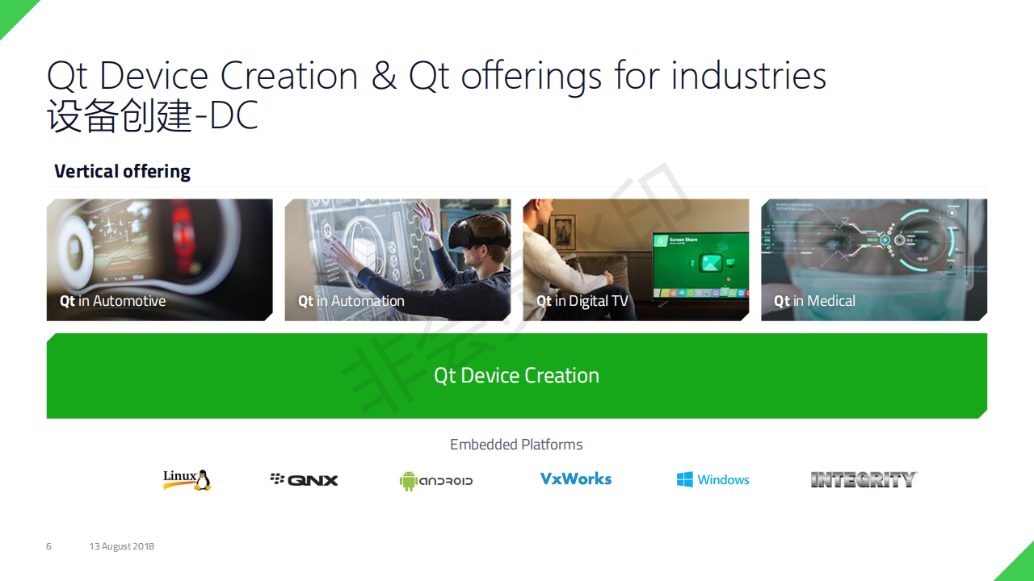
分享成就未来
Qt5- Qt设备创建

Slide 49
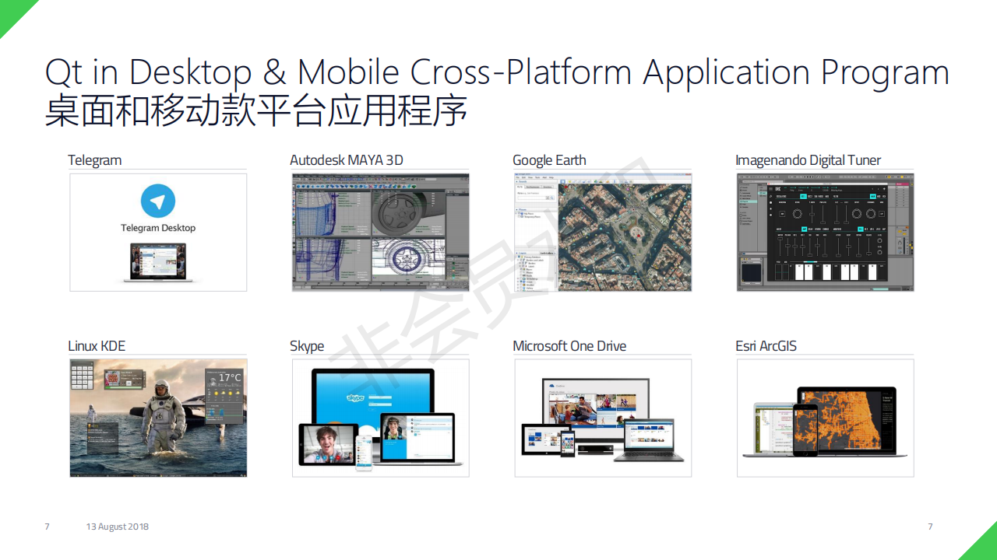
分享成就未来
Qt5- Qt知名应用程序

Slide 50
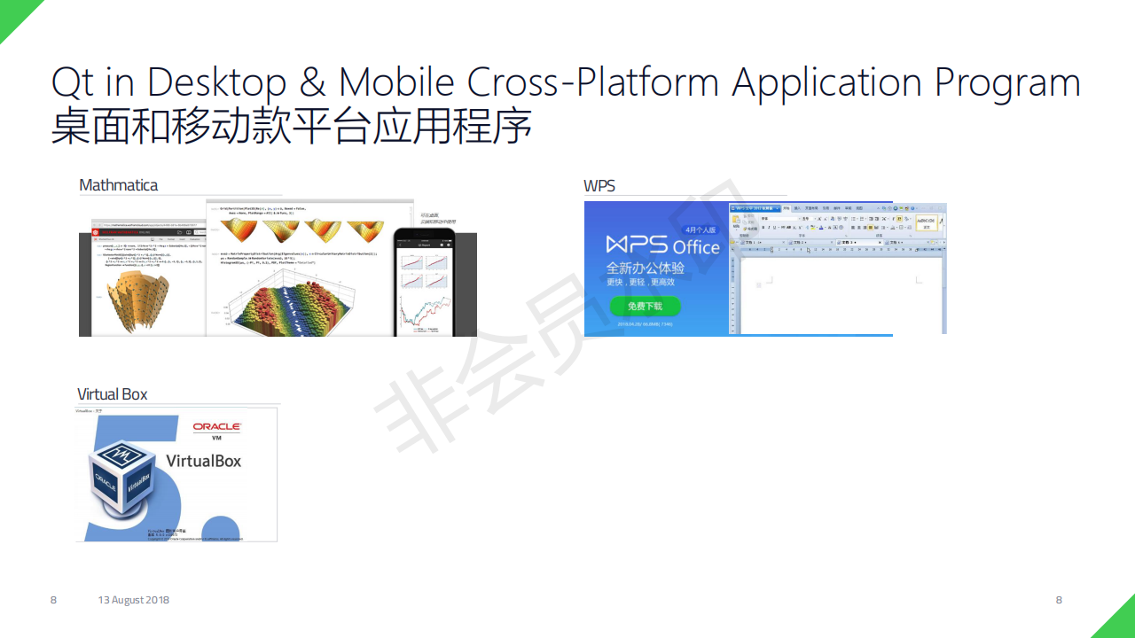
分享成就未来
Qt5- Qt知名应用程序

Slide 51
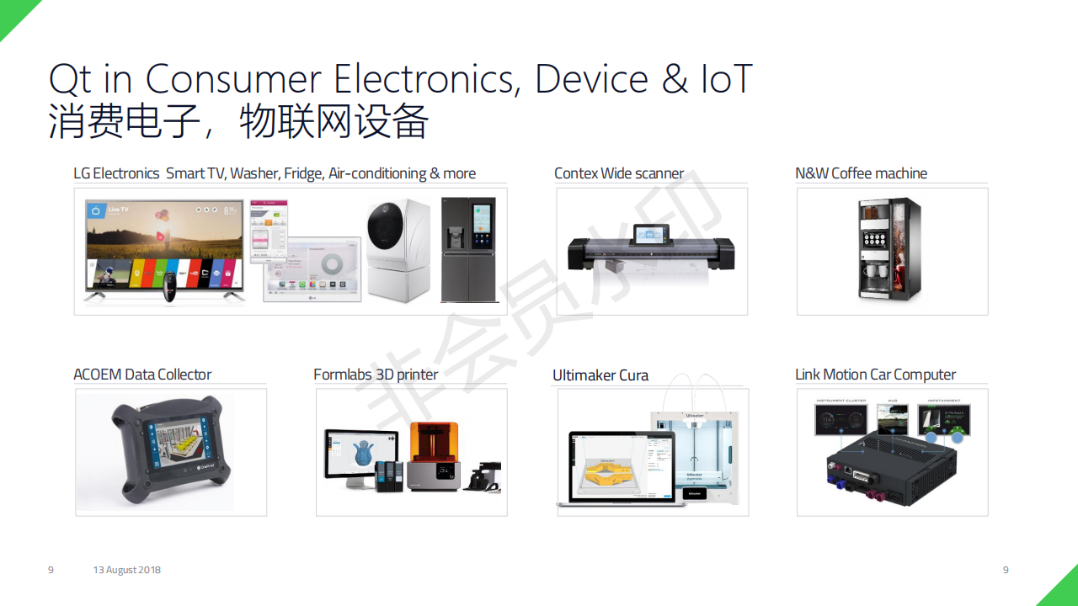
分享成就未来
Qt5- Qt物联网应用

Slide 52
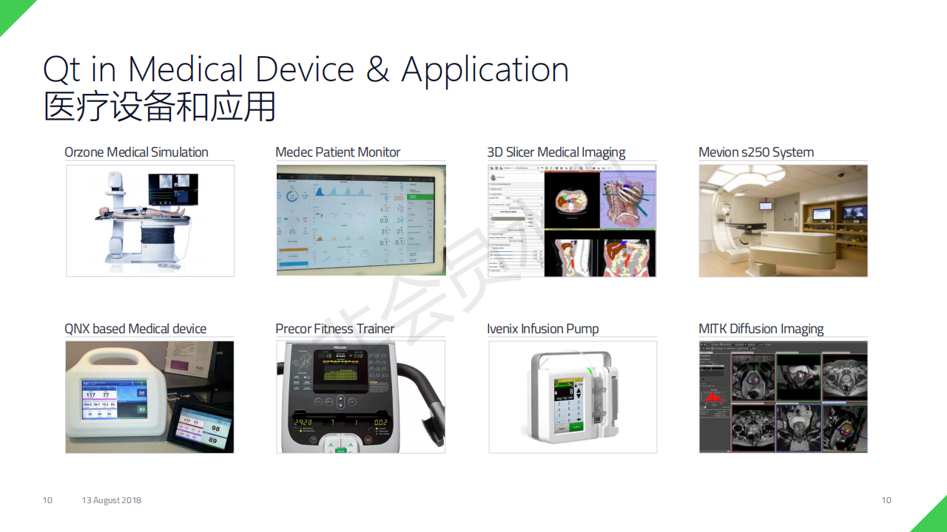
分享成就未来
Qt5- Qt医疗应用

Slide 53
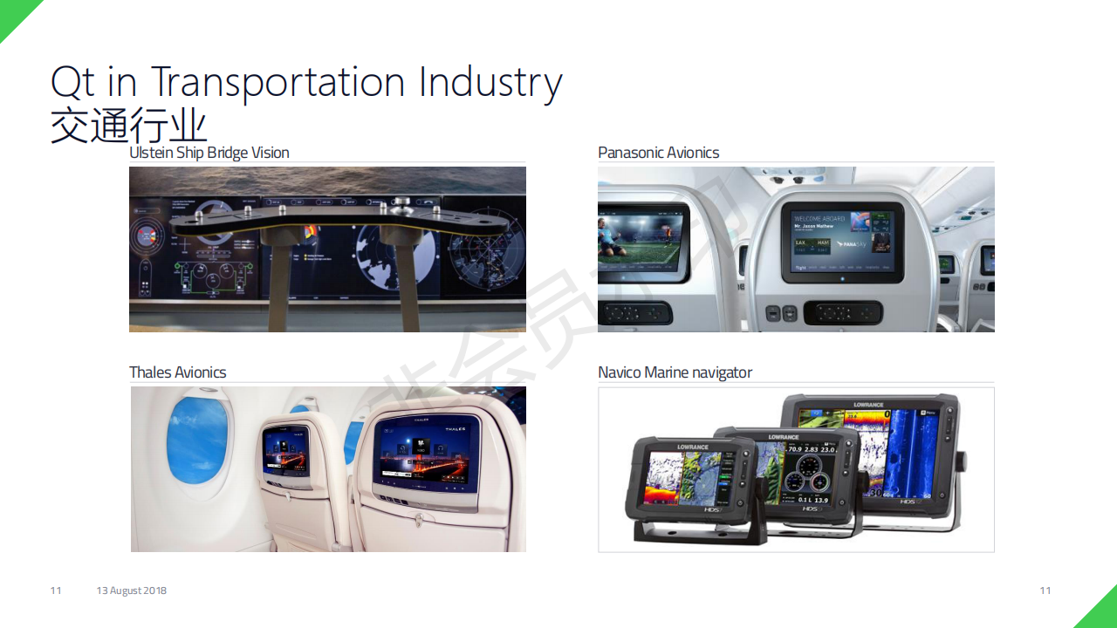
分享成就未来
Qt5- Qt交通应用

Slide 54
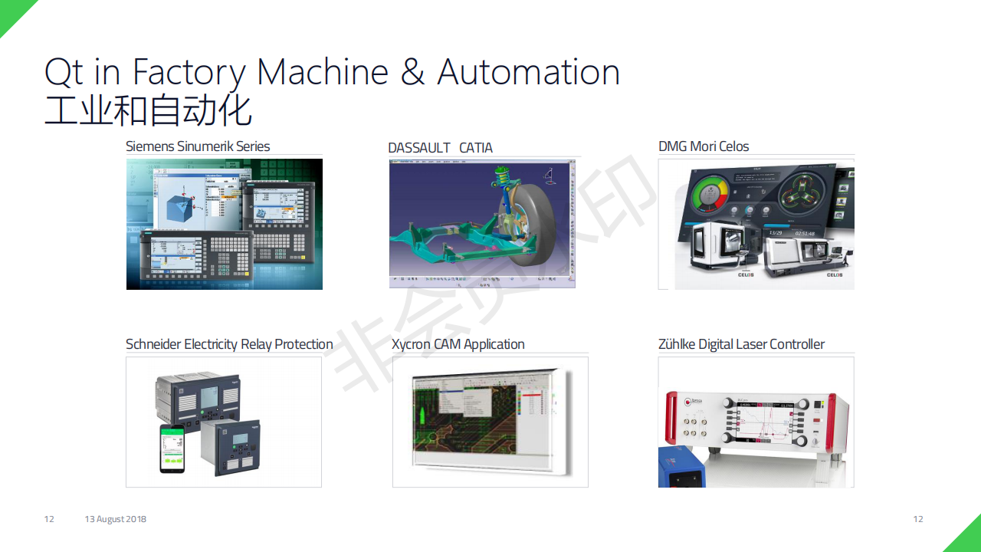
分享成就未来
Qt5- Qt工业自动化应用

Slide 55
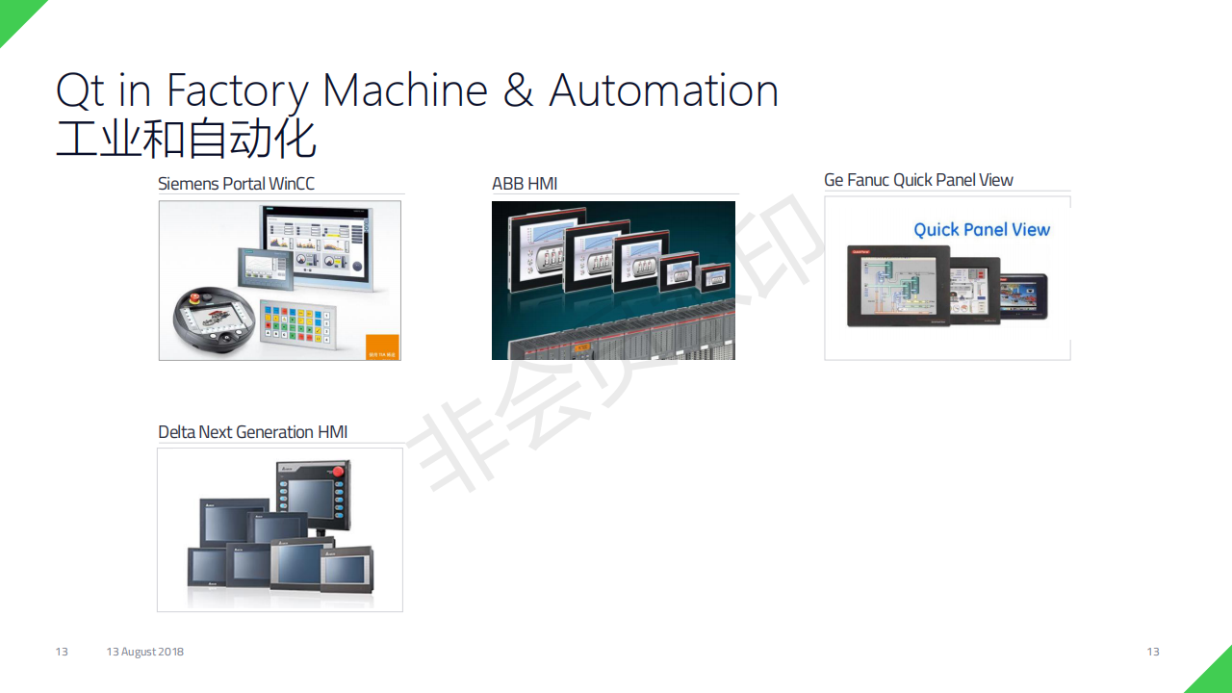
分享成就未来
Qt5- Qt工业自动化应用

Slide 56
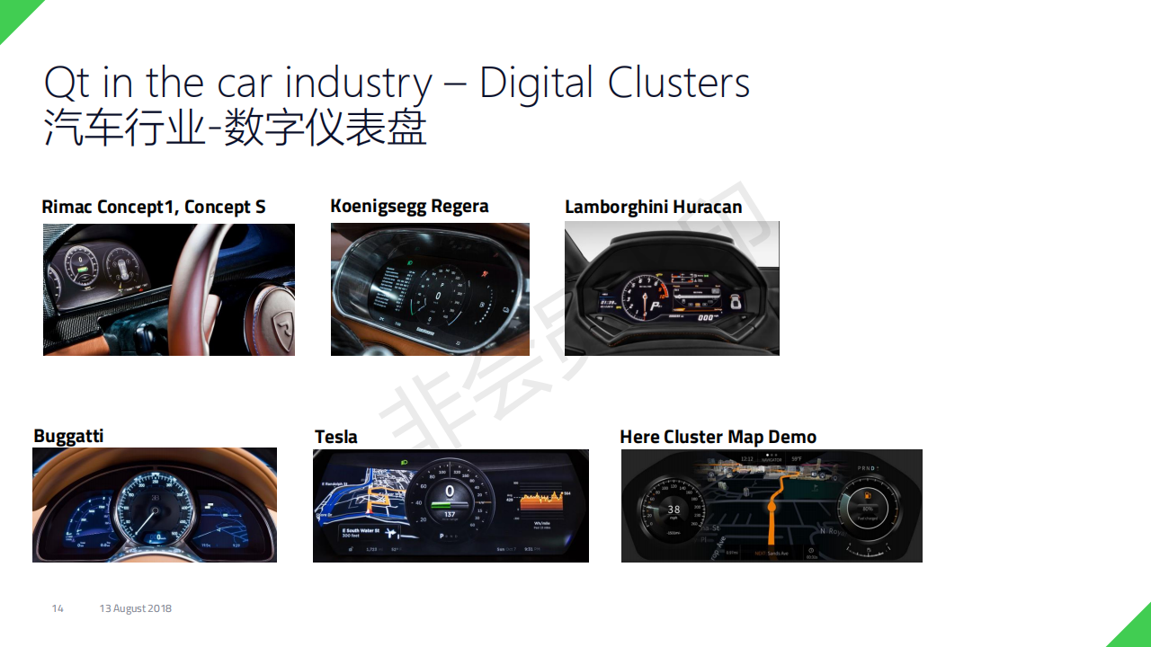
分享成就未来
Qt5- Qt汽车应用

Slide 57
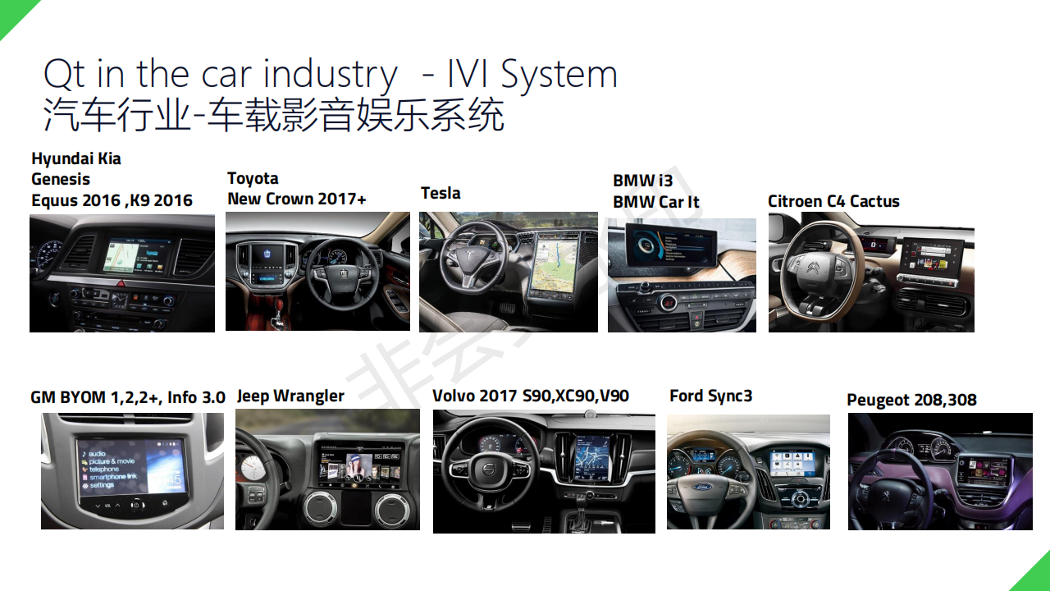
分享成就未来
Qt5- Qt汽车应用

Slide 58
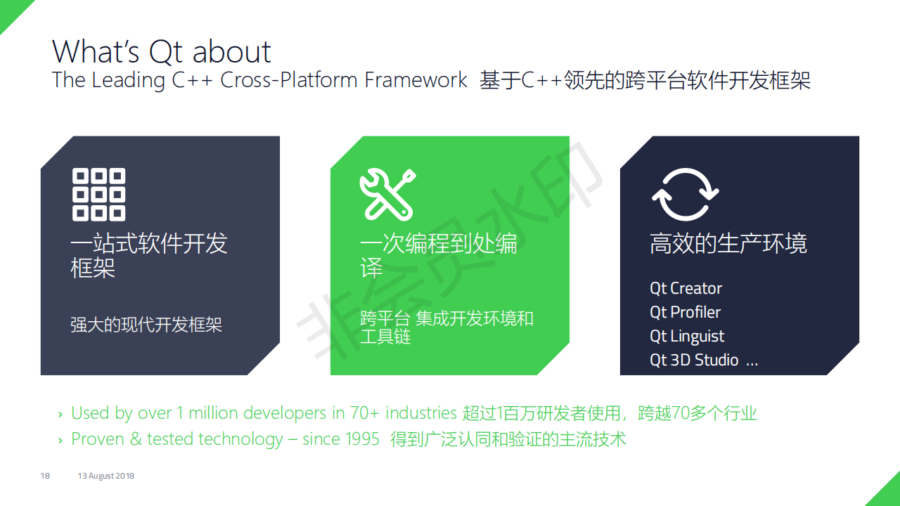
分享成就未来
Qt5- 什么是Qt

Slide 59
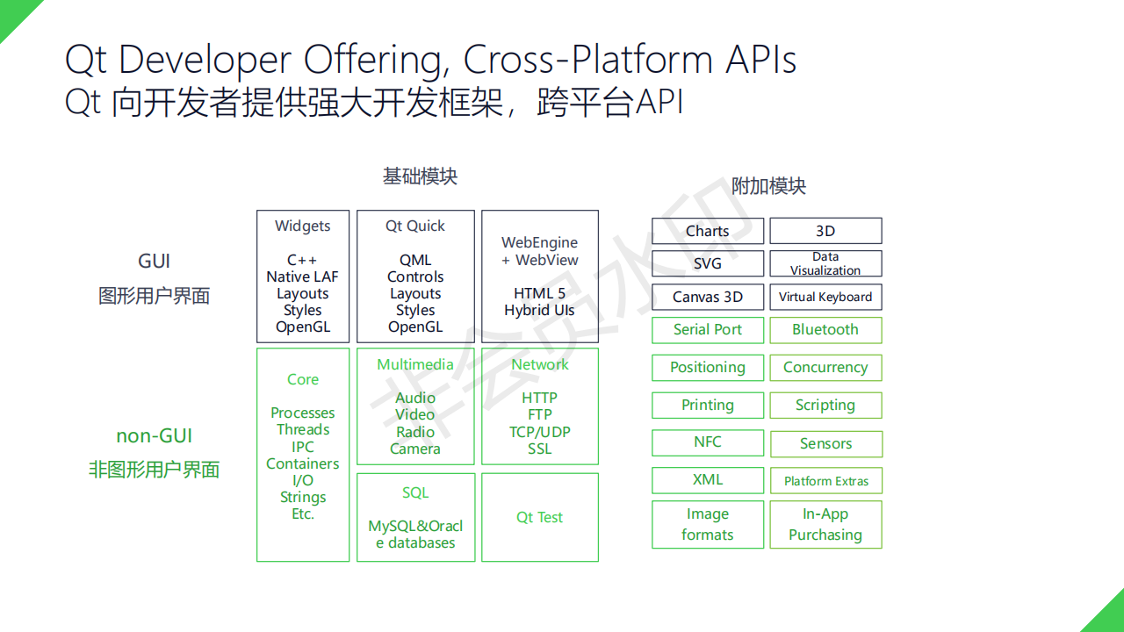
分享成就未来
Qt5- Qt框架简介

Slide 60
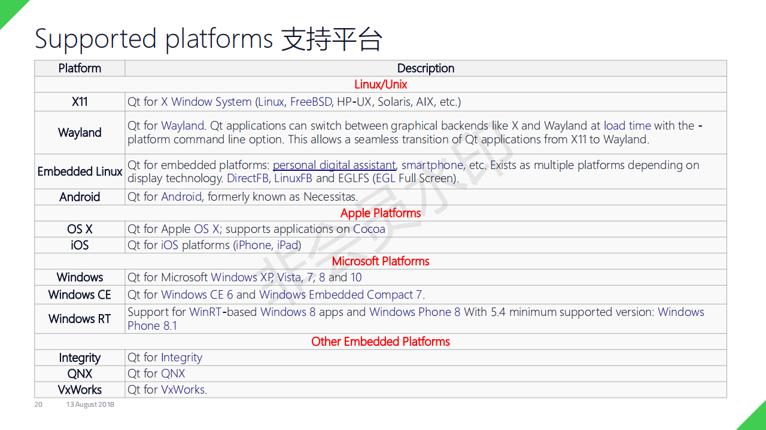
分享成就未来
Qt5- Qt平台支持

Slide 61
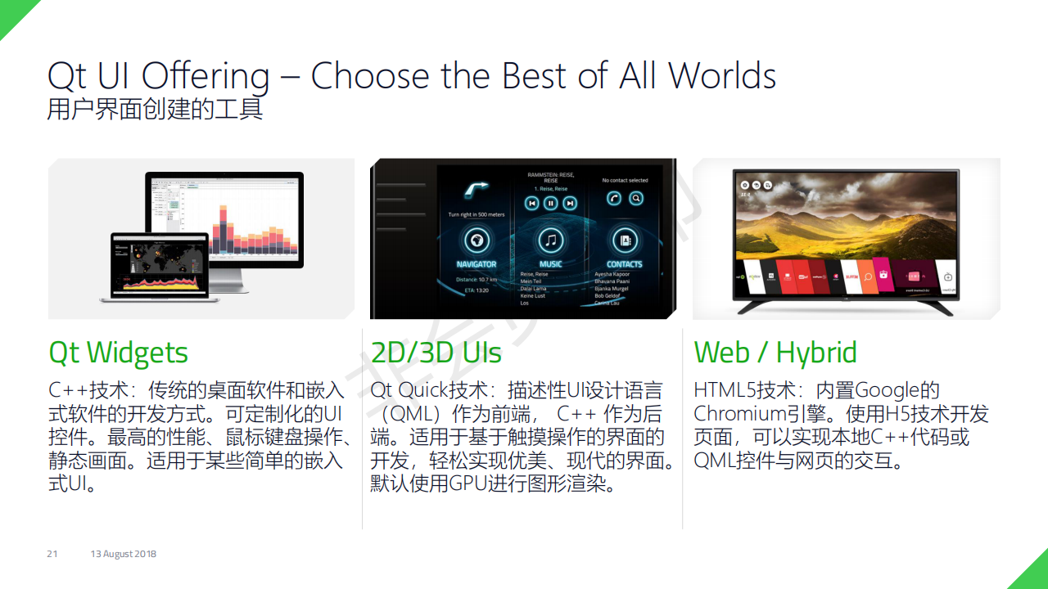
分享成就未来
Qt5- Qt界面技术

Slide 62
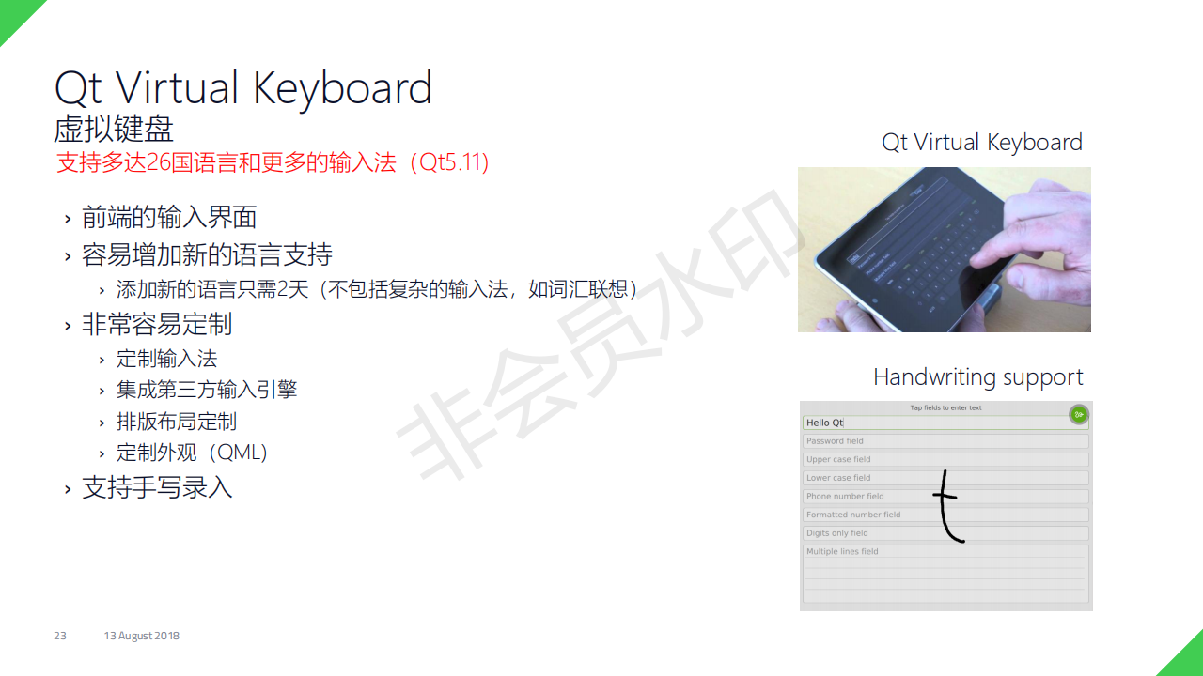
分享成就未来
Qt5- Qt虚拟键盘

Slide 63
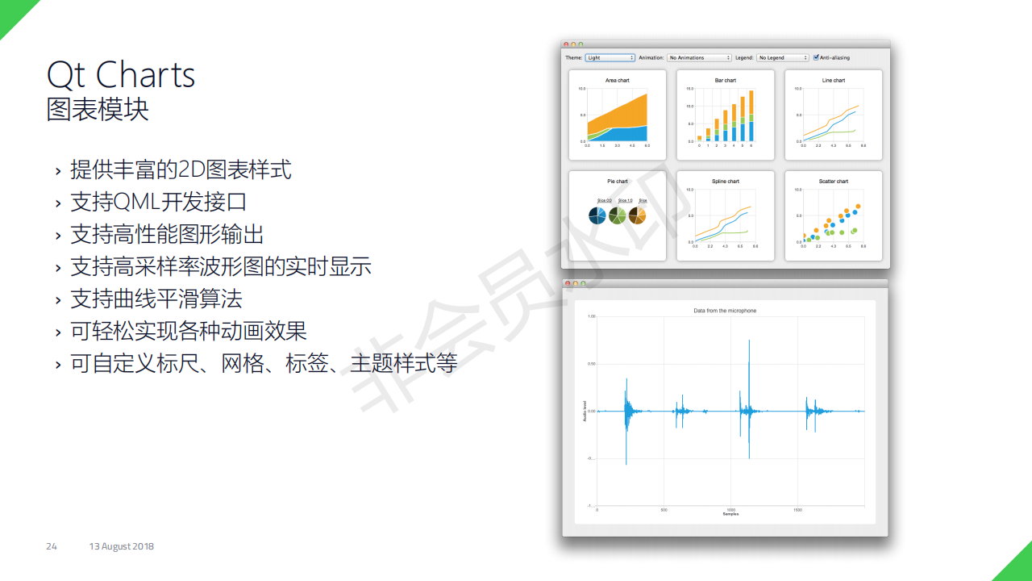
分享成就未来
Qt5- Qt图表库

Slide 64
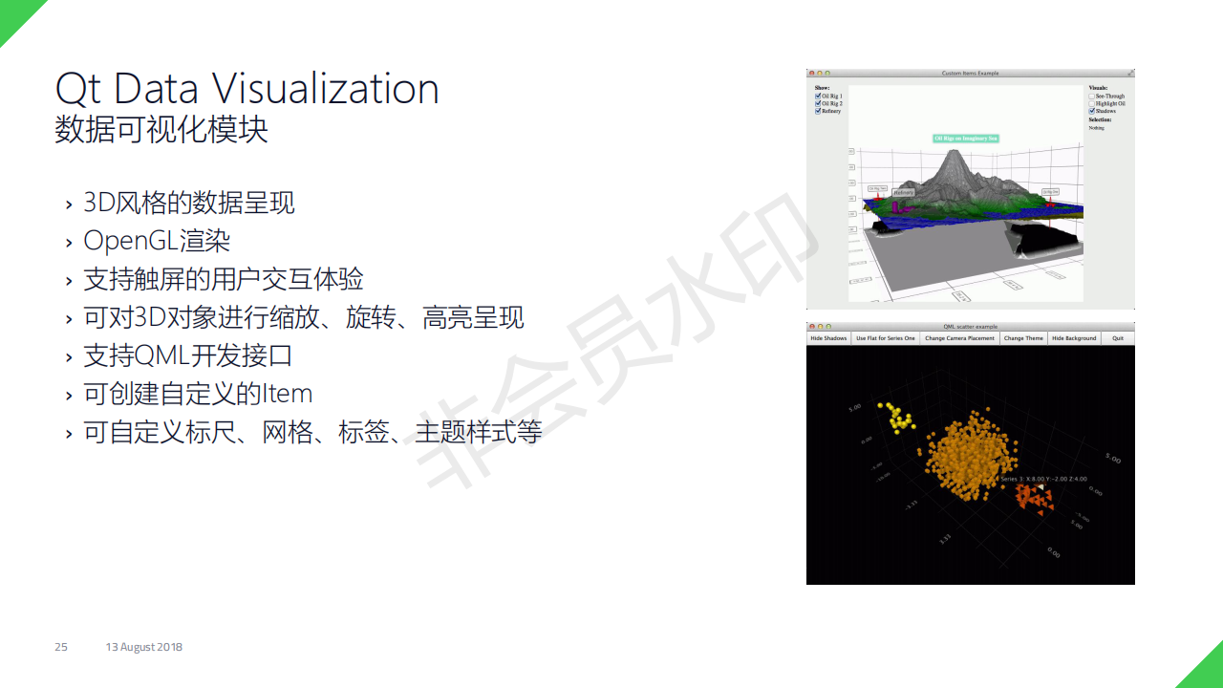
分享成就未来
Qt5- Qt数据可视化

Slide 65
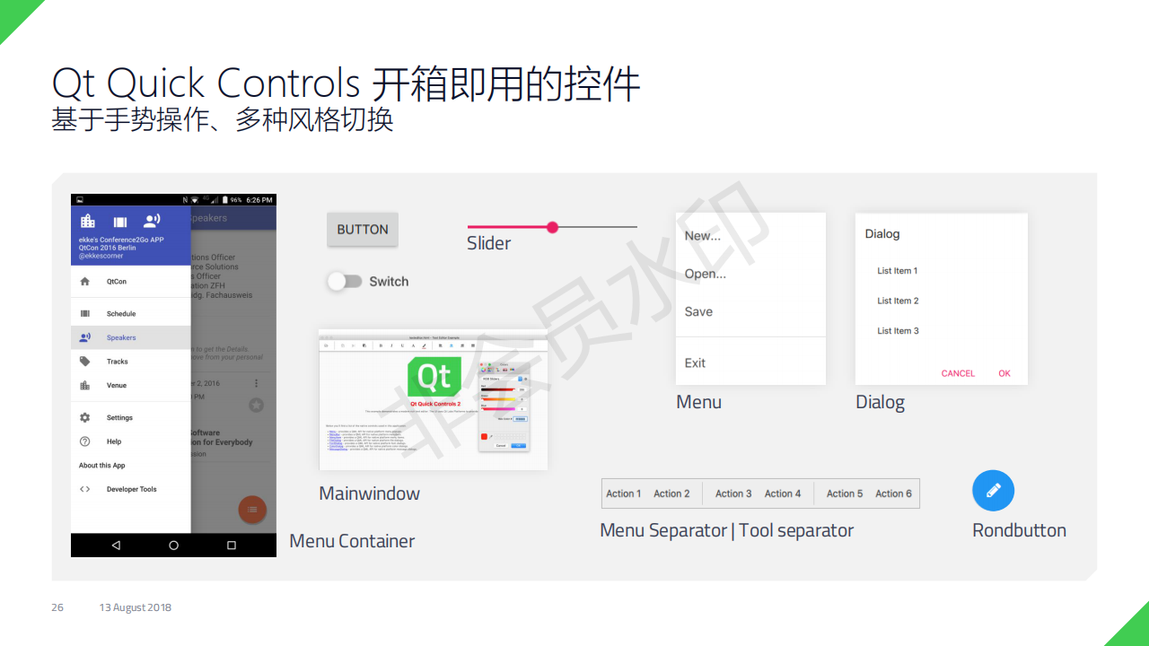
分享成就未来
Qt5- Qt Quick Controls

Slide 66
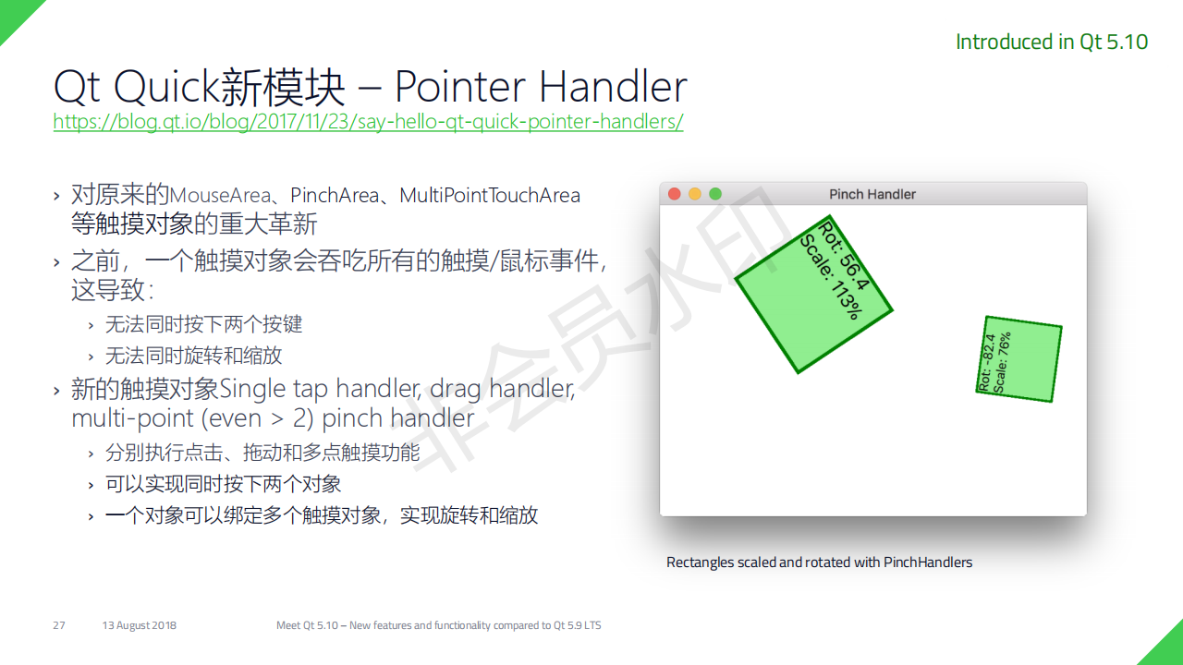
分享成就未来
Qt5- Qt 触屏模块

Slide 67
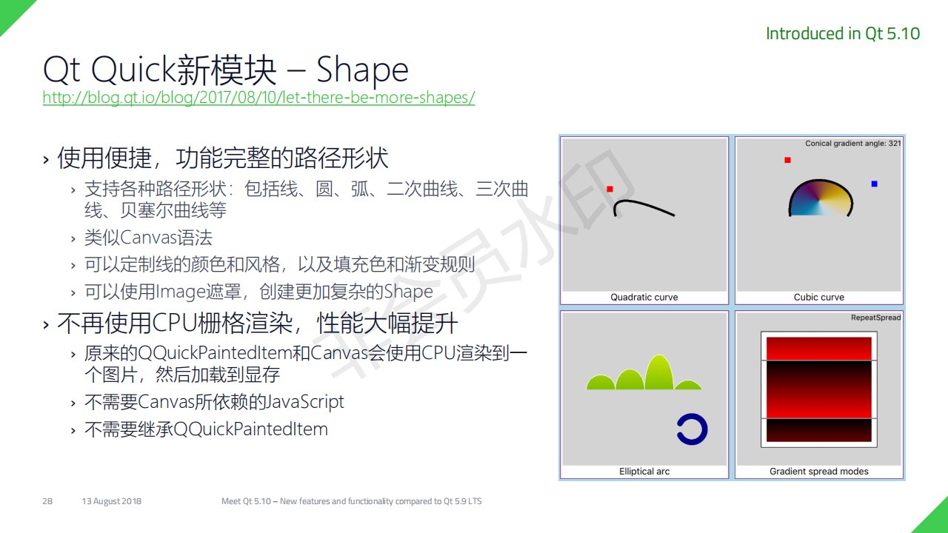
分享成就未来
Qt5- Qt图形绘制模块

Slide 68
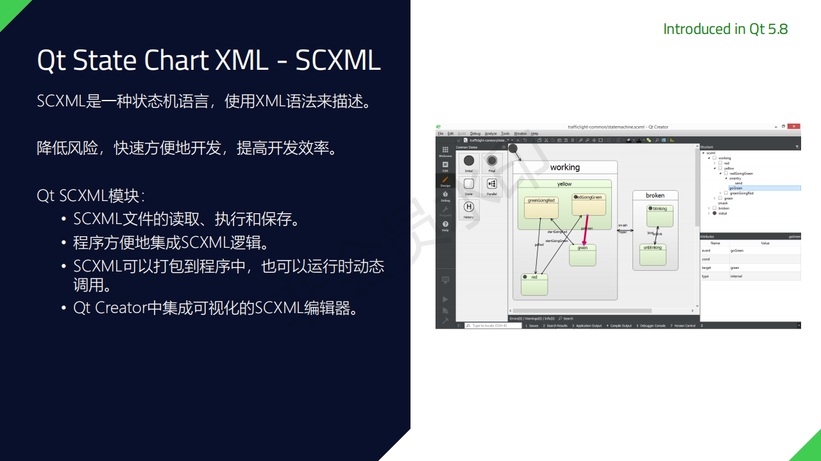
分享成就未来
Qt5- Qt 状态机模块

Slide 69
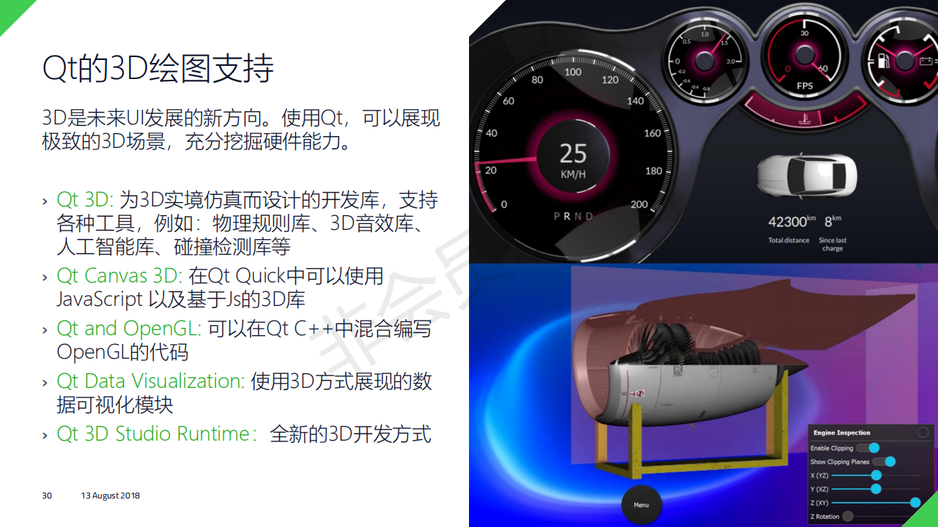
分享成就未来
Qt5- Qt 3D绘图支持

Slide 70
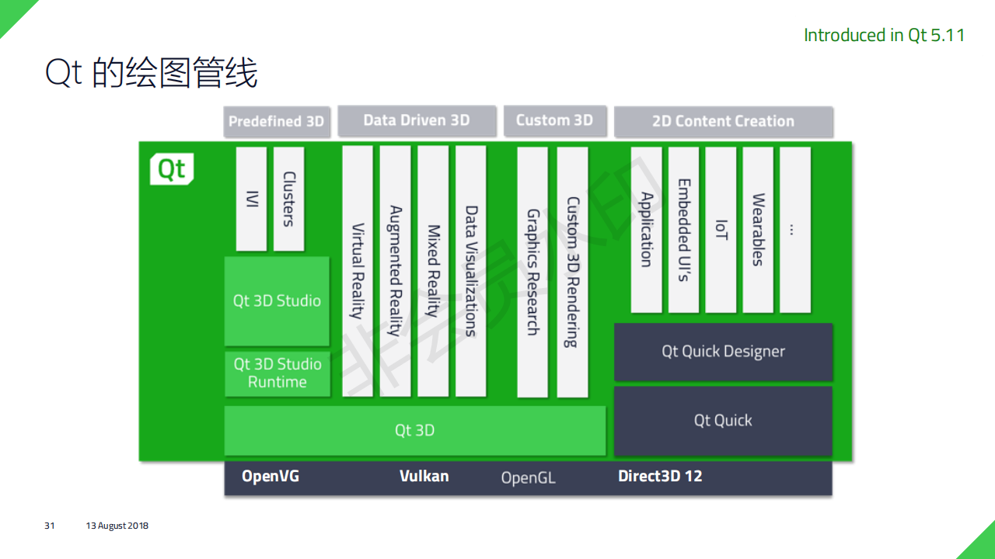
分享成就未来
Qt5- Qt 绘图管线

Slide 71

分享成就未来
Qt5- Qt 材质优化

Slide 72

分享成就未来
Qt5- Qt Wayland支持

Slide 73

分享成就未来
Qt5- Qt Quick解释器/编译器

Slide 74

分享成就未来
Qt5- Qt Qml Complier管道

Slide 75

分享成就未来
Qt5- Qt 最新Qml Complier的性能

Slide 76

分享成就未来
Qt5- Qt WebGL

Slide 77

分享成就未来
Qt5- Qt WebAssembly

Slide 78

分享成就未来
Qt5- Qt for Python-PySide

Slide 79

分享成就未来
Qt5- Qt MCU

Slide 80

分享成就未来
Qt5- Qt IDE-QtCeator

Slide 81

分享成就未来
Qt5- Qt 性能定位

Slide 82

分享成就未来
Qt5- Qt Quick Designer

Slide 83

分享成就未来
Qt5- Qt 3D Studio

Slide 84

分享成就未来
Qt5- Qt Design Studio

Slide 85

分享成就未来
Qt5- Qt Squish

Slide 86

分享成就未来
Qt5- Qt Gamma Ray

Slide 87

分享成就未来
Qt5- Qt Gamma Ray

Slide 88

分享成就未来
Qt5- Qt Boot to Qt

Slide 89

分享成就未来
Qt5- Qt Lite

Slide 90

分享成就未来
Qt5- Qt 快速启动优化

Slide 91

分享成就未来
Qt5- Qt基本术语

Slide 92
分享成就未来
Qt5- QApplication
从继承关系看，QApplication父类QGuiApplication，QGuiApplication父类是QCoreApplication。
开发命令行程序------>QCoreApplication
基于qml图形界面 ------>QGuiApplication
基于QWidget图形界面------>QApplication
QML与QWidget使用，则用QApplication。我的一个app，只用到了QML，但使用了系统托盘systemtrayicon，就必须使用QApplication，否则无法创建系统托盘。
QApplication包含的功能最多，也就最笨重，QGuiApplication到QCoreApplication越来越轻量。分的这么细，主要目标是实现Qt Lite，到Qt5.8开始，实现用到什么模块，加载什么模块，尽量减小编译后的app体积。
QCoreApplication
QGuiApplication
QApplication

Slide 93

分享成就未来
Qt5- QApplication

Slide 94
分享成就未来
Qt5- QObject

Slide 95
分享成就未来
Qt5- Signal and Slot

Slide 96
分享成就未来
Qt5- QEventloop

Slide 97
分享成就未来
Qt5- QVariant

Slide 98
分享成就未来
Qt5- QtCore

Slide 99
分享成就未来
Qt5- QtGui

Slide 100
分享成就未来
Qt5- QtWidget

Slide 101
分享成就未来
Qt5- QWidget

Slide 102
分享成就未来
Qt5- QFrame

Slide 103
分享成就未来
Qt5- QMainWindow

Slide 104
分享成就未来
Qt5- QLayout

Slide 105
分享成就未来
Qt5- Qss

Slide 106
分享成就未来
Qt5- Qml

Slide 107
分享成就未来
Qt5- Qml complier

Slide 108
分享成就未来
Qt5- Qml Quick Controls

Slide 109
分享成就未来
Qt5- QObject对象注入

Slide 110
分享成就未来
Qt5- qmake

Slide 111
分享成就未来
Qt5- moc

Slide 112
分享成就未来
Qt5- rcc

Slide 113
分享成就未来
Qt5- 发布

Slide 114
8
Python的web框架

Slide 115
个人开源作品

Slide 116


图解Linux图形操作系统

Slide 117

Qt高级开发之旅

Slide 118

Qt基础开发框架QFramer

Slide 119

分享成就未来
《图解GNU/Linux操作系统》

Slide 120

分享成就未来
保持一颗激情的心
Github: dragondjf
Email: ding465398889@163.com
更多的分享请关注个人微信，加入图解Linux操作系统社区，获取最新的图解分享，分享成就未来，你值得拥有。

